Slide 1
Humanistisk Entrepreneurship 4 Forretningsmodellens mønstre b
forår 2019
Pillon - KU

Slide 2
Pitches
Opsamling
Six thinkings hats
Mangesidede platforme
Gratis
Åbne modeller
Gruppeopgave

Slide 3
Pitches
Opsamling
Six thinkings hats
Mangesidede platforme
Gratis
Åbne modeller
Gruppeopgave

Slide 4
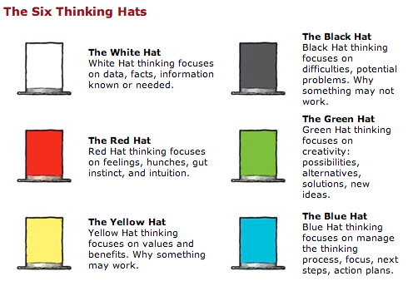

Slide 6
Hvad er en mangesidet platform?
En mangesidet platform agerer som mellemled for to eller flere forskellige, men gensidigt afhængige, målgrupper. Dette medfører flere udfordringer såsom differentieret markedsføring og ’Hønen-eller-ægget-dilemmaet’.
Pitches
Opsamling
Six thinkings hats
Mangesidede platforme
Gratis
Åbne modeller
Gruppeopgave

Slide 7
Forklar forskellen mellem forretningsmodellerne brugt af henholdsvis Visa, B.T. Metro og Google
Visa er en Multi-Sided Platform, der hovedsagligt betales af forretningerne og som opfattes som gratis af kunderne
B.T. Metro er (næsten helt) gratis for læserne (se også Gratis - Free Business Models)
Google er principielt gratis for kunderne, men råder over en stribe alternative indtægtsstrømme: salg af reklamer, salg af Adwords og Adsense, salg af viden om kunder m.m.
Indeholder jeres forretningsmodel aspekter af mangesidet platform? Uddyb.
Pitches
Opsamling
Six thinkings hats
Mangesidede platforme
Gratis
Åbne modeller
Gruppeopgave
Notes:
Se også https://www.youtube.com/watch?v=cW8S-QBKcq4

Slide 8
Forklar Free modellen
Pitches
Opsamling
Six thinkings hats
Mangesidede platforme
Gratis
Åbne modeller
Gruppeopgave
Notes:
Se også https://www.youtube.com/watch?v=cW8S-QBKcq4

Slide 9
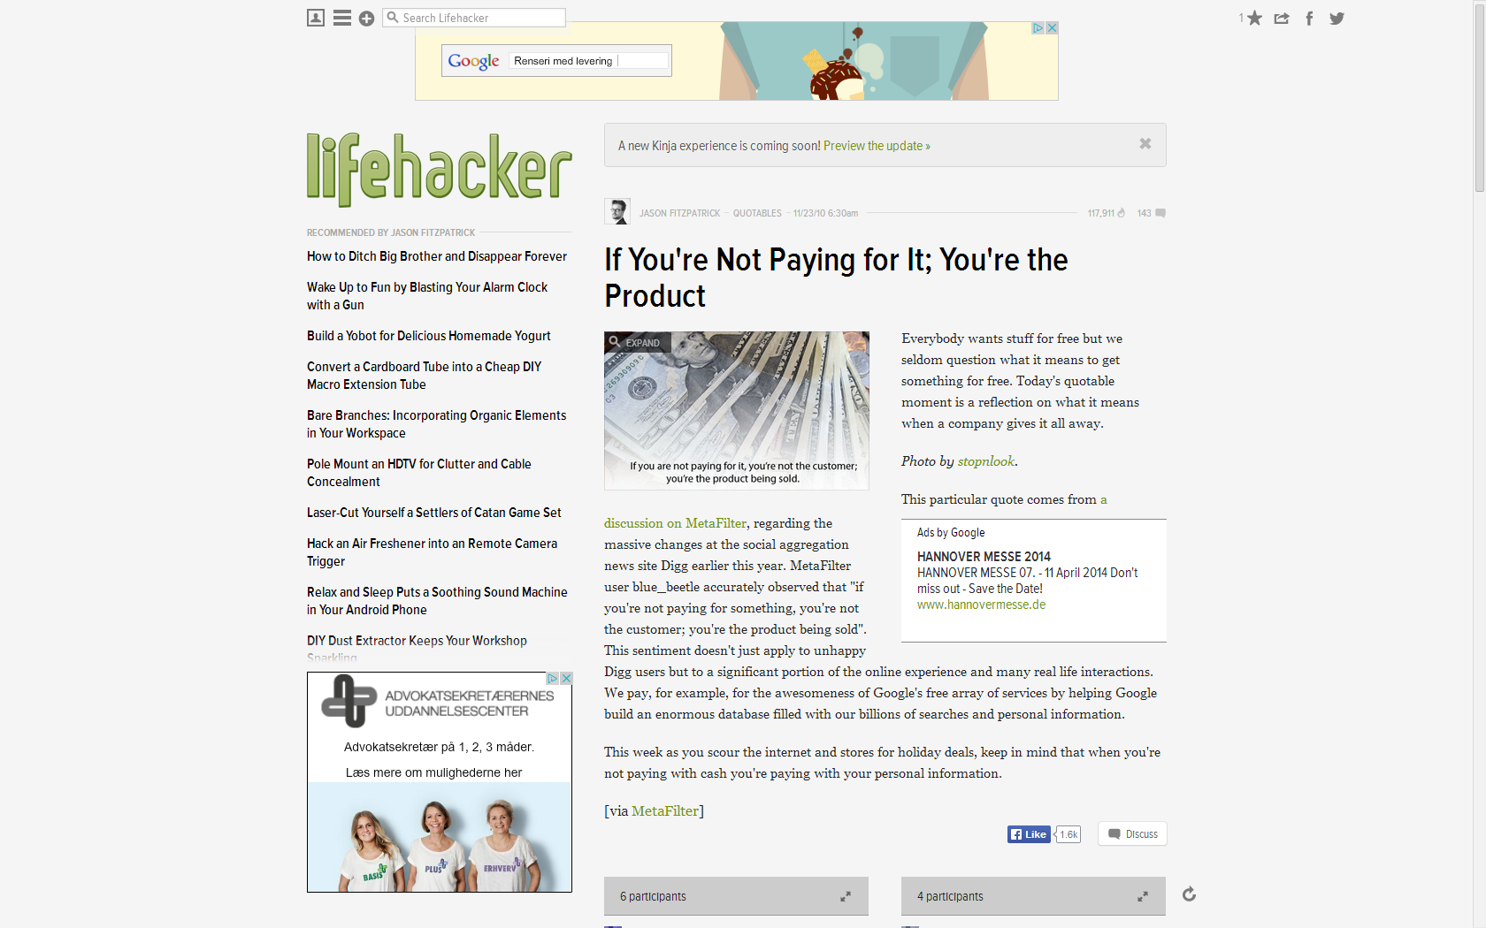
Forklar Freemium konceptet
Premiumudgaver financierer gratisudgaver, hvis marginalomkostninger tenderer mod nul
Se bl.a. m-w.com
Produkt-innovation, kunderelation og infrastruktur
Den lange hale
Mangesidet
platforme
Gratis
Åbne forretnings-modeller
Gruppeopgave
Notes:
Se også https://www.youtube.com/watch?v=cW8S-QBKcq4

Slide 10
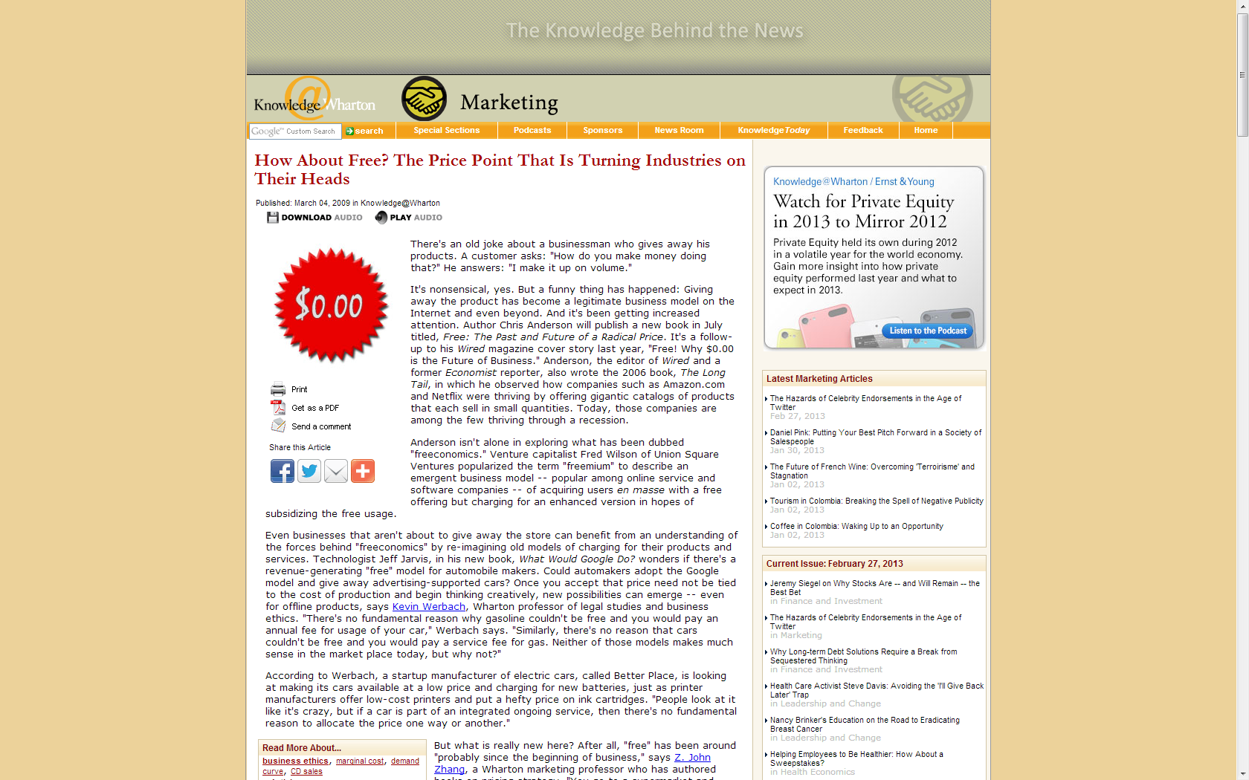

Slide 11
Forklar Free modellen
Findes der ægte gratis VT?
Se content marketing
Forklar Freemium konceptet
Premiumudgaver financierer gratisudgaver. Dette lader sig især gøre ved digitale varer/ydelser hvor marginalomkostninger tenderer mod nul, se bl.a. mange apps
Find eksempler på lokkemodellen
Pitches
Opsamling
Six thinkings hats
Mangesidede platforme
Gratis
Åbne modeller
Gruppeopgave
Notes:
Se også https://www.youtube.com/watch?v=cW8S-QBKcq4

Slide 12
Vær åben omkring dine ideer.
Pitch så ofte som muligt, det træner dig i
at præsentere ideen, så den fanger andres interesse
at tænke interessenterne ind i dit projekt
at se muligheder for samarbejde med eksterne partner
at forstå din egen ide bedre
Relevant negativ feedback or værdigfuld: den vil spare dig tid og penge.
Pitches
Opsamling
Six thinkings hats
Mangesidede platforme
Gratis
Åbne modeller
Gruppeopgave

Slide 13
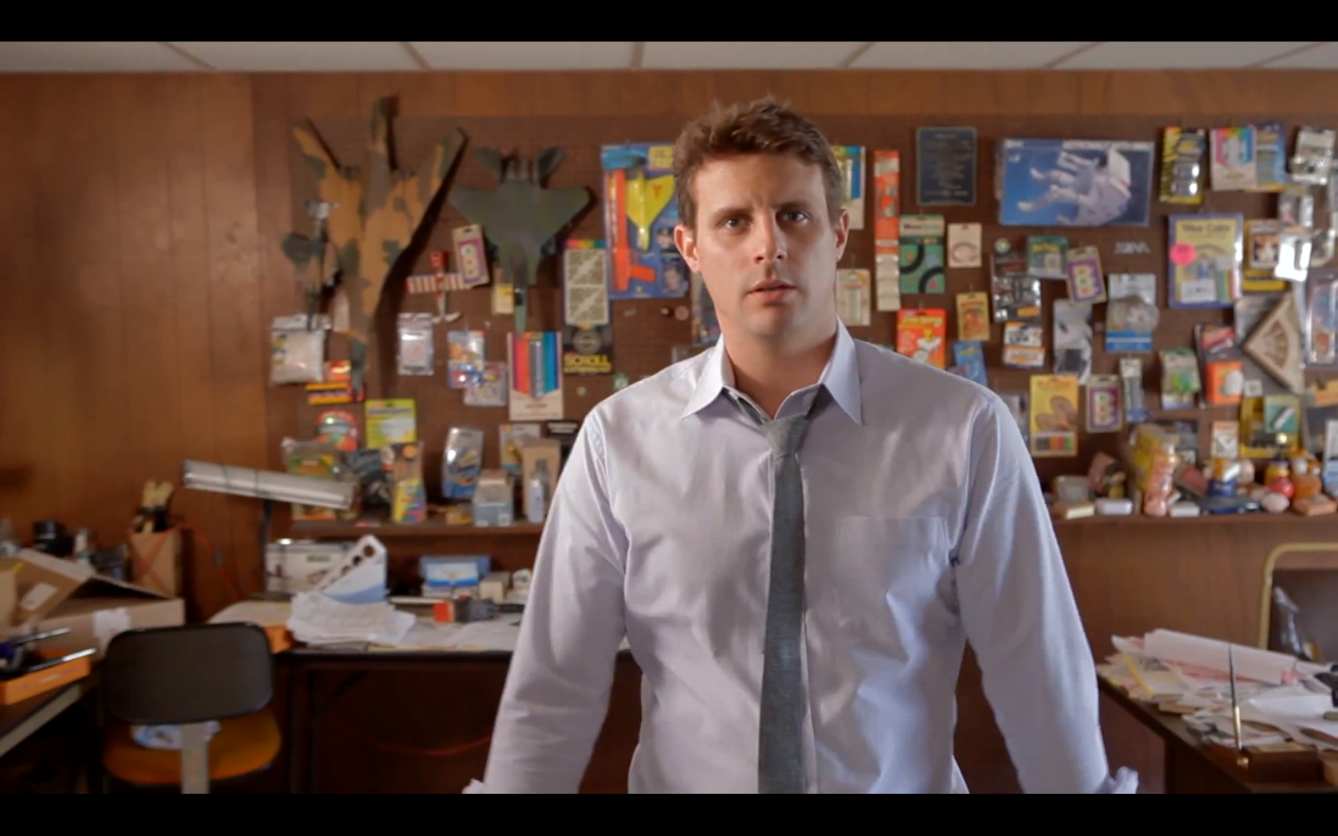

Slide 14
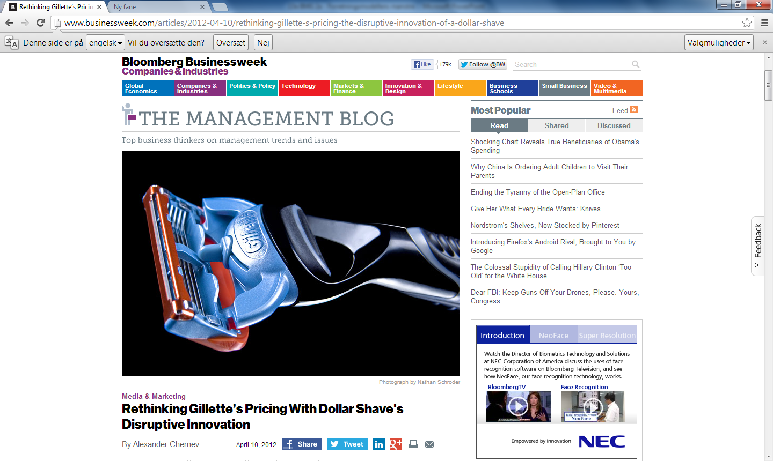

Slide 15
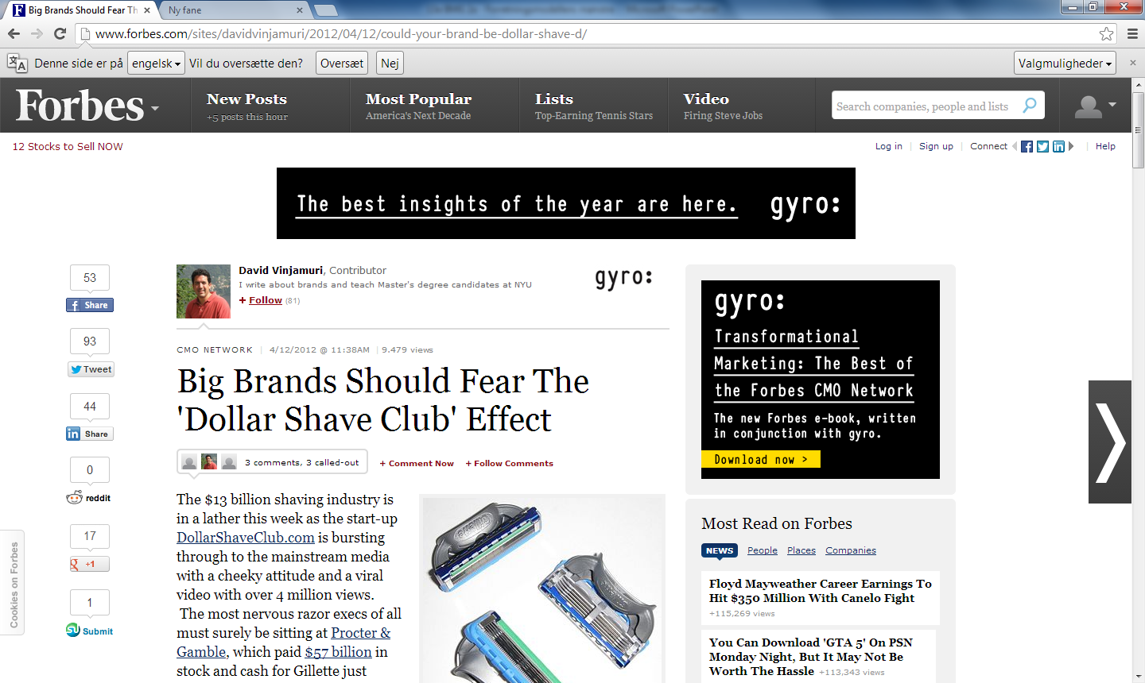

Slide 16
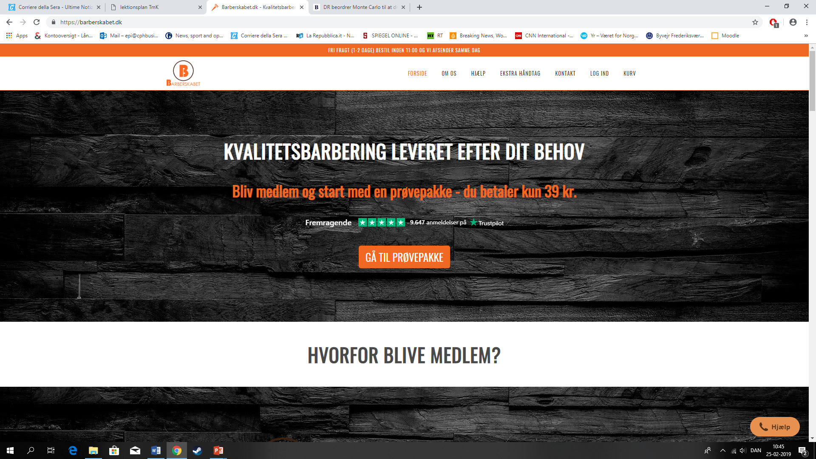

Slide 18
Gruppeopgaver
Sammenlign Gillette (s. 111) og DollarShaveClub.com.
Hvilke byggesten innoverer den nye konkurrent på?
VT: We are selling the best version of our customer (The Brave Ones, Michael Dubin, 1:08)
Med udgangspunkt jeres virksomhed, beskriv hvilke mønster den benytter
Diskutér om der er alternative mønster virksomheden kunne eksperimentere med
Pitches
Opsamling
Six thinkings hats
Mangesidede platforme
Gratis
Åbne modeller
Gruppeopgave

